Slide 1
신입생 교육 - C언어
너흰 우리가 고마울것이다 크하하.
3 학 년 | 신 승 호 , | 라 호 성 , | 이 재 영 , | 김 슬 찬 , | 신 예 은 , | 장 윤 서
 |  |  |  |  | 2 학 년 | 김 도 윤

Slide 2


교육 목표
덕영 고등학교 전공과목 프로그래밍(C언어) 절대평가인 만큼 A는 기본으로 받아야 함!
하지만 학교 수업은 이상하게 집중이 안되고 작업 관리자 켜고~ 롤 깔고~ 발로 깔고~
유튜브 보고~ 인스타 보고~ 페북 보고~

Slide 3
배워야 하는 이유!
코딩의 기본 중 기본이다.
C언어를 잘하면 실력자로 본다.
C언어로 입문해야 타 언어들을 배우기 쉽다.
전공과목이며 'A'를 받아야 좋다.

Slide 4
배워야 하는 이유!
0.
코딩을 잘하면 개멋있다.
코딩의 기본 중 기본이다.
C언어를 잘하면 실력자로 본다.
C언어로 입문해야 타 언어들을 배우기 쉽다.
전공과목이며 'A'를 받아야 좋다.

Slide 5
C언어 입문
프로그래밍란?
객체 지향 언어
어셈블리어
기계어
절차 지향 언어
C언어는 여기!
사용자 중심 언어
상속

Slide 6
C언어 입문
프로그래밍란?
객체 지향 언어
어셈블리어
이론은 이해하기 어려우니 생략하고 꿀팁을 주자면,
기계어
절차 지향 언어
C언어는 여기!
교과서를 기준으로 나오기 때문❻
이론 문제는 교과서만 봐도 다 맞출 수 있음!!
사용자 중심 언어
상속

Slide 7


C언어 입문
#include<stdio.h>
int main(){ (처리할 명령문);
}

Slide 8

C언어 입문
#include<stdio.h>
← 인풋&아웃풋의 헤더파일들을 포함한다!
int main(){ (처리할 명령문);
}
← main이라는 함수를 선언한다.

Slide 9
C언어 입문
#include<stdio.h>
#include<stdio.h>
#include<stdio.h>
int main(){ printf("Hello World!");
int main(){ printf("안녕하세요!");
int main(){ printf("20230126");
}
}
}

Slide 10
C언어 입문
#include<stdio.h>
#include<stdio.h>
#include<stdio.h>
int main(){ printf("Hello World!");
int main(){ printf("안녕하세요!");
int main(){ printf("20230126");
}
}
}
Hello world!
안녕하세요!
20230126

Slide 11
C언어 입문
printf를 이용하여 반가워!
2023!
출력하기!
힌트 : 줄바꿈 \n

Slide 12
C언어 입문
#include<stdio.h>
printf를 이용하여 반가워!
2023!
출력하기!
#include<stdio.h>
int main(){ printf("반가워!\n");
printf("2023!");
int main(){ printf("반가워!\n2023!");
}
}
힌트 : 줄바꿈 \n

Slide 13
C언어 입문
코드업 1~7번 풀기

Slide 14
C언어 입문
#include<stdio.h> | #include<stdio.h> |  |  | #include<stdio.h>
int main(){ | int main(){ |  |  | int main(){
printf("%d",123); | printf("%c",'a'); |  |  | printf("%s","안녕하세요");
} | } |  |  | }
123 |  | a | 안녕하세요
#include<stdio.h> |  |  | #include<stdio.h>
int main(){ printf("%f",2.3); |  |  | int main(){ printf("%.2lf",2.3);
} |  |  | }
2.300000 |  |  | 2.30

Slide 15
C언어 입문
변수
2023
↓
abc = 2023;
abc

Slide 16
C언어 입문
변수
2023
↓
자료형 변수명 = 변수값
int abc = 2023;
abc
정수만 담을 수 있는 변수(상자)

Slide 17
C언어 입문
변수
자료형 변수명 = 변수값 int abc = 2023; char abc = 'a';
char abc[11] = "안녕하세요"; float abc = 20.23;
double abc = 20.23;
abc

Slide 18
C언어 입문
int box1, box2, box3;
←int형의 여러 변수들을 간단하게 만들 수 있음.
box1
box2
box3

Slide 19
C언어 입문
#include<stdio.h>
int main(){ int sum = 3;
printf("%d", sum);
}

Slide 20
C언어 입문
3
↓
#include<stdio.h>
int main(){ int sum = 3;
printf("%d", sum);
}
sum
프린트 ->

Slide 21
C언어 입문
3
↓
#include<stdio.h>
int main(){ int sum = 3;
printf("%d", sum);
}
sum
프린트 ->
3

Slide 22
C언어 입문
char alpha = 'd';
char school[9] = 'duk young';
printf("%c", eng);
printf("%s", shool);

Slide 23

C언어 입문
입력
#include<stdio.h> int main(){
int num;
printf("숫자를 입력해주세요."); scanf("%d",&num);
printf("당 이 입력한 숫자는 %d", num);
}

Slide 24
C언어 입문
입력
input
↓
#include<stdio.h>
int main(){ int num;
printf("숫자를 입력해주세요."); scanf("%d",&num);
printf("당 이 입력한 숫자는 %d", num);
}
num
프린트 ->
15

Slide 25
C언어 입문
코드업 10~18, 38번 풀기

Slide 26
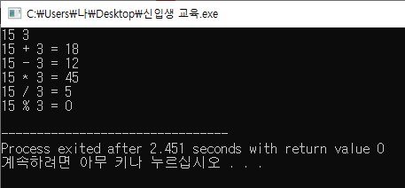
C언어 입문
input값 15 3 입력 후 덧셈
뺄셈 곱셈 나눗셈 나머지값
출력하기!

Slide 27
C언어 입문
.

Slide 28
C언어 입문
조건문
#include<stdio.h>
int main(){ int a;
scanf("%d",&a);
15
↓
a

Slide 29
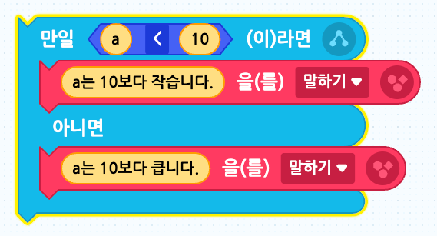
C언어 입문
조건문
#include<stdio.h>
int main(){ int a;
scanf("%d",&a); if (a < 10){
15
↓
a
printf("%d는 10보다 작습니다.",a);
}
else printf("%d는 10보다 큽니다.",a);
}

Slide 30
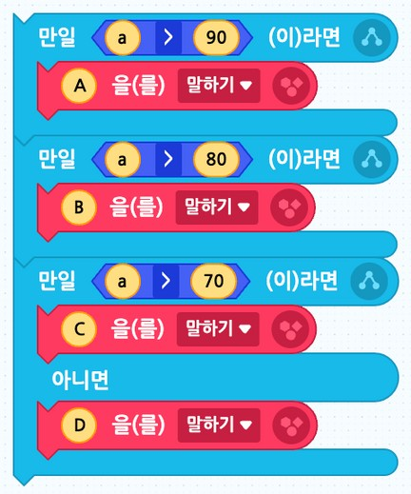
C언어 입문
조건문
#include<stdio.h>
#include<stdio.h>
int main() { int a;
scanf("%d",&a); if(a>90){ printf("A");
}
else if(a>80){ printf("B");
}
else if(a>70){ printf("C");
}
else printf("D")
}
int main(){ int a;
scanf("%d",&a); if (a < 10){
15
↓
a
printf("%d는 10보다 작습니다.",a);
}
else printf("%d는 10보다 큽니다.",a);
}
5입력 : 5는 10보다 작습니다.
15입력 : 15는 10보다 큽니다.

Slide 31
C언어 입문
조건문
코드업 49, 51, 53번 풀기

Slide 32
C언어 입문
조건문
true = 참 = 1 false = 거짓 = 0
#include<stdio.h>
int main(){
printf("%d %d",true, false);
}

Slide 33
C언어 입문
조건문
두 항 모두가 참이라면 : && (and) 두 항 중 하나라로 참이라면 : || (or) 참과 거짓의 반대 : ! (not)
#include<stdio.h>
#include<stdio.h>
#include<stdio.h>
int main(){ int A, B;
if (A == true && B == true){ printf("true");
}
else printf("false");
int main(){ int A, B;
if (A == true || B == true){ printf("true");
}
else printf("false");
int main(){
printf("%d %d", !true, !false);
}
if (A != true)
}
}
if (A != B)

Slide 34
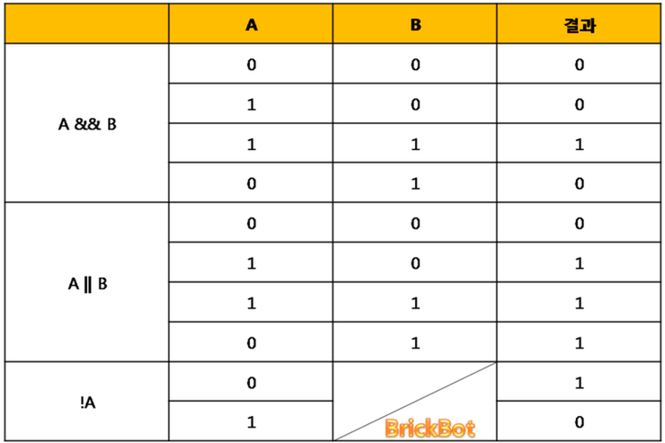
C언어 입문
조건문
두 항 모두가 참이라면 : && (and) 두 항 중 하나라로 참이라면 : || (or) 참과 거짓의 반대 : ! (not)

Slide 35
C언어 입문
조건문
코드업 54~58번 풀기

Slide 36
C언어 입문
반복문
#include <stdio.h>
0
↓
int main() {
for(int i = 0; i <= 5; i++){ printf("%d\n",i);
}
}
0
a++ -> a +1
i

Slide 37
C언어 입문
반복문
#include <stdio.h>
1
↓
int main() {
for(int i = 0; i <= 5; i++){ printf("%d\n",i);
}
0
1
a++ -> a +1
i
}

Slide 38
C언어 입문
반복문
#include <stdio.h>
2
↓
int main() {
for(int i = 0; i <= 5; i++){ printf("%d\n",i);
}
0
1
2
a++ -> a +1
i
}

Slide 39
C언어 입문
반복문
#include <stdio.h>
5
↓
int main() {
for(int i = 0; i <= 5; i++){ printf("%d\n",i);
}
0
1
2
3
4
5
a++ -> a +1
i
}

Slide 40
C언어 입문
반복문
#include <stdio.h>
6
↓
int main() {
for(int i = 0; i <= 5; i++){ printf("%d\n",i);
}
0
1
2
3
4
5
a++ -> a +1
i
}

Slide 41
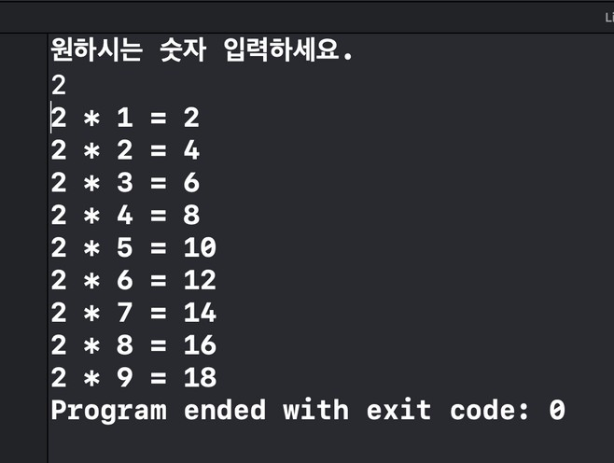
C언어 입문
반복문
#include <stdio.h>
int main() { int num;
printf("원하시는 숫자 입력하세요") scanf("%d",&num);
printf("%d * %d = %d\n",num, i, num*i);
}
}
for(int i = 1; i <= 9; i++){

Slide 42
C언어 입문
반복문
#include <stdio.h>
int main() { int num;
printf("원하시는 숫자 입력하세요") scanf("%d",&num);
for(int i = 1; i <= 9; i++){
printf("%d * %d = %d\n",num, i, num*i);
}
}

Slide 43
C언어 입문
반복문
수 하나를 입력하면
1부터 입력된 수까지 짝수의 합을 출력되는 프로그램을 만드시오!

Slide 44
C언어 입문
반복문
#include<stdio.h> int main() {
int num = 0; int a = 0; while (a<1) {
num += 1; printf("%d\n",num);
}
}

Slide 45
C언어 입문
반복문
#include<stdio.h> int main() {
int num = 0; int a = 0; while (a<1) {
num += 1; printf("%d\n",num);
}
}

Slide 46
C언어 입문
반복문
#include<stdio.h>
int main() { int num = 0; int a = 0;
while (a<1) { num += 1;
printf("%d\n",num); if(num >=5) a++;
}
}
1
2
3
4
5

Slide 47
C언어 입문
반복문
#include<stdio.h>
int main() { int num = 0; int a = 0;
while (a<1) { num += 1;
printf("%d\n",num); if(num >=5) break;
}
}
1
2
3
4
5

Slide 48
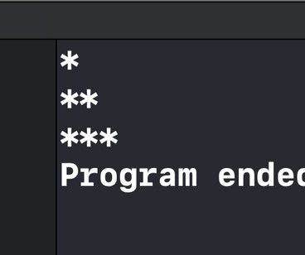
C언어 입문
1
↓
#include<stdio.h>
반복문
int main() {
for(int i=1;i<=3;i++){ for(int j=1;j<=i;j++){
printf("*");
i
1
↓
}
printf("\n");
}
j
}

Slide 49
C언어 입문
반복문
#include<stdio.h>
2
↓
int main() {
for(int i=1;i<=3;i++){ for(int j=1;j<=i;j++){
printf("*");
}
i
1
↓
printf("\n");
}
j
}

Slide 50
C언어 입문
반복문
#include<stdio.h>
2
↓
int main() {
for(int i=1;i<=3;i++){ for(int j=1;j<=i;j++){
printf("*");
}
i
2
↓
printf("\n");
}
j
}

Slide 51
C언어 입문
반복문
#include<stdio.h>
2
↓
int main() {
for(int i=1;i<=3;i++){ for(int j=1;j<=i;j++){
printf("*");
}
printf("\n");
}
i
2
↓
j
}

Slide 52
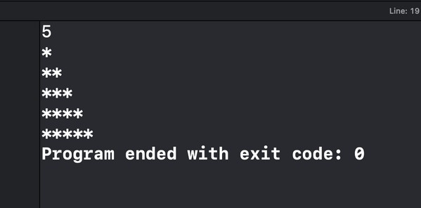
C언어 입문
반복문
int main() { int num = 0;
scanf("%d",&num);
printf("*");
}
printf("\n");
}
for(int i=1;i<=num;i++){
for(int j=1;j<=i;j++){

Slide 53
C언어 입문
반복문
int main() { int num = 0;
scanf("%d",&num); for(int i=1;i<=num;i++){
for(int j=1;j<=i;j++){ printf("*");
}
printf("\n");
}

Slide 54
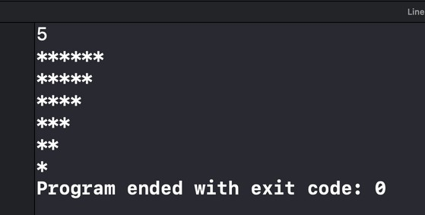
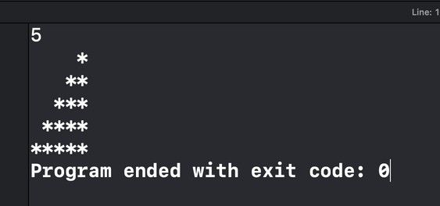
C언어 입문
반복문

Slide 55
C언어 입문
반복문
i - j
1-1 1-2 1-3 1-4 1-5
2-1 2-2 2-3 2-4 2-5
3-1 3-2 3-3 3-4 3-5
4-1 4-2 4-3 4-4 4-5
5-1 5-2 5-3 5-4 5-5
#include<stdio.h>
#include<stdio.h>
int main() { int num = 0;
scanf("%d",&num);
for(int i=num;i>=0;i--){
for(int j=i;j>=0;j--){
printf("*");
}
printf("\n");
}
}
int main() { int num = 0;
scanf("%d",&num); for(int i=1;i<=num;i++){
for(int j=1;j<=num;j++){ if(i+j >= 6)
printf("*");
else printf(" ");
}
printf("\n");
}
}

Slide 56
C언어 입문
반복문
i - j
1-1 1-2 1-3 1-4 1-5
2-1 2-2 2-3 2-4 2-5
3-1 3-2 3-3 3-4 3-5
4-1 4-2 4-3 4-4 4-5
5-1 5-2 5-3 5-4 5-5
#include<stdio.h>
#include<stdio.h>
int main() { int num = 0;
scanf("%d",&num);
for(int i=num;i>=0;i--){
for(int j=i;j>=0;j--){
printf("*");
}
printf("\n");
}
}
int main() { int num = 0;
scanf("%d",&num); for(int i=1;i<=num;i++){
for(int j=1;j<=num;j++){ if(i+j >= 6)
printf("*");
else printf(" ");
}
printf("\n");
}
}

Slide 57
C언어 입문
q & A 및 마무리

Slide 58
C언어 입문
수고했습니다.

